Slide 1
IL CONTRIBUTO DELLE POLITICHE PER LA SALUTE ALLO SVILUPPO SOSTENIBILE E IL CONTRIBUTO DELLO SVILUPPO SOSTENIBILE ALLE POLITICHE PER LA SALUTE
Gabriele Rinaldi
Authority per l’Autorizzazione, l’Accreditamento
e la Qualità dei Servizi Sanitari, Socio-Sanitari e Socio-Educativi
Repubblica di San Marino
Ferrara 10 Gennaio 2020

Slide 2


Slide 3
1948 COSTITUZIONE DELLA REPUBBLICA ITALIANA
Art.32 “ La Repubblica tutela la salute come fondamentale diritto dell'individuo e interesse della collettività, e garantisce cure gratuite agli indigenti”.
Nessuno può essere obbligato a un determinato trattamento sanitario se non per disposizione di legge. La legge non può in nessun caso violare i limiti imposti dal rispetto della persona umana.
Art. 2 “La Repubblica riconosce e garantisce i diritti inviolabili dell'uomo, sia come singolo, sia nelle formazioni sociali ove si svolge la sua personalità, e richiede l'adempimento dei doveri inderogabili di solidarietà politica, economica e sociale.
Art. 3 Tutti i cittadini hanno pari dignità sociale e sono eguali davanti alla legge, senza distinzione di sesso, di razza, di lingua, di religione, di opinioni politiche, di condizioni personali e sociali. E` compito della Repubblica rimuovere gli ostacoli di ordine economico e sociale, che, limitando di fatto la libertà e l'eguaglianza dei cittadini, impediscono il pieno sviluppo della persona umana e l'effettiva partecipazione di tutti i lavoratori all'organizzazione politica, economica e sociale del Paese.

Slide 4
GLOBALITA’
Cura e prevenzione e riabilitazione.
Prestazioni da erogare ma regolamentazione Pubblica: autorizzazione.
Ambiente nel 1993 referendum toglie competenze ambiente a sanità e costituzione AN(R)PA (1994)
CENTRALITA’ DELLA PERSONA
Attore del sistema che può scegliere - conoscere, consenso informato- anche se limitazioni (Elenco MMG o strutture accreditate),
PIANIFICAZIONE
PSN precedeva la legge finanziaria (compiti regolatori del sistema),
502 quota capitaria, pesata,
PSR obtv salute della popolazione, poi SOCIO-sanitario. INTESA (non parere) Regioni perchè non può essere solo governativo. Patto salute

Slide 5
UNIVERSALITA’
Salute è diritto individuale e interesse della collettività (solidaristico per tutti ),
non guarda le differenze ma necessaria per il singolo e quindi appropriatezza: diritto per un bisogno riconosciuto,
non può dipendere da dove abiti (LEA),
non vuol dire che non può esserci partecipazione (ticket)
Diritto fondamentale che ti dà la possibilità di godere di tutti gli altri.
UGUAGLIANZA :
LEA come strumento per evitare diseguaglianze.
ORGANIZZAZIONE :
Organizzazione che deve garantire i LEA (non i costi).

Slide 6
Malattia
Paziente
Persona
People
Comunità
Società
Malattia
Bio
Malato
Sano
Salute e Benessere
MDG
SDG
Sostenibilità
Bio psico
sociale
Promozione
Protezione
Prevenzione
Whole society
Whole government
Whole policy
Diagnosi
Prognosi
Terapia
Diagnosi
Prognosi
Terapia
H2020
PEOPLE CENTER
COORDINATED INTEGRATED
CONTESTO E INDIVIDUO IN SANITA’
SOCIETA’ NEL SUO INSIEME
INDIVIDUO

Slide 7
PREVALENZA DISEASE
MODELLO BASATO SU EPISODIO MALATTIA ACUTA PRIORITARIA
OGGETTO: MALATTIA
OBIETTIVO: DIAGNOSI E TERAPIA
PROTAGONISTI: MALATTIA
MEDICO ESPERTO DELLA MALATTIA
PAZIENTE PORTATORE DELLA MALATTIA

Slide 8
LE MALATTIE ACUTE:
  BREVI
  SINTOMI EVIDENTI
  DIAGNOSTICATE “FACILMENTE” (causa-effetto)
  TRATTATE CON CURA PREDEFINITA (linee guida, evidenze)
AZIONE REATTIVA NEI CONFRONTI DELLA PATOLOGIA
IL SUPPORTO TECNOLOGICO
  RIPETIBILITÀ DEI TEST
  AFFIDABILITÀ DEI TRATTAMENTI
RELAZIONE LEGATA AL PROGRAMMA TERAPEUTICO
INDAGINI E/O FARMACO E/O SPECIALISTI
MEDICINA DIFENSIVA ("DATI RIGIDI“ vs RAGIONAMENTO CLINICO)

Slide 9
LA TECNOLOGIA
basi fisiologiche, biochimiche e biomolecolari nella definizione delle malattie.
modi di acquisizione conoscenza della malattia
diagnosi
trattamento
Prognosi
tassonomia
Riproducibilità
Normalità
Precocità
Personalizzazione
Manipolazione
Traduce eventi fisiologici e patologici in “linguaggio delle macchine” rende percepibile in modo oggettivo quello che si cerca: la malattia

Slide 10
1) physiological, biochemical, and biomolecular in defining diseases.
2) signs, markers and end points in defining disease knowledge and recognize . Taxonomy.
3) diagnosis and treatment , act towards disease.
eradicated many diseases,
reduced the prevalence of others
improved the health of the human race.
reducing disability and avoidable death,
improving the quality of life
prolonging lives of good quality.
ALCUNI RISULTATI
eradicazione di molte malattie
riduzione impatto
migliorato la salute
ridotto l'invalidità e la morte evitabile
migliorato la qualità della vita
prolungato la vita
modificato l'ambiente fisico e sociale dell'umanità
creato nuove malattie
armamentario tecnico (complesso di dispositivi e farmaci)
impatto su metodi e organizzazioni
da sintomi soggettivi a segni obiettivi (tecnologicamente definiti)

Slide 11
• Progresso della medicina attraverso tecnologie in rapido sviluppo;
• Degrado delle strutture sociali attraverso crescenti disparità socio-economiche;
• Il paradigma razionalista economico e risultati sanitari;
• Cambiare le priorità della politica sanitaria in base ai dati demografici
PROGRESSO MEDICO
Progressi tecnologici diagnosticare molti più casi di malattia in fase molto precoce.
Aumento della prevalenza della maggior parte delle malattie ricaduta su mortalità
Più medici specialisti per affrontare queste "malattie"
I Pazienti sono visti più frequentemente per sorveglianza

Slide 12
DEGRADO DELLE STRUTTURE SOCIALI
Basso livello socio-economico
Fattori di rischio psicosociali, ambientali e biomedici
Stili di vita scorretti
Aumentano dimensione e persistenza disparità sociali nella salute.
Aumento disuguaglianza economica
Diminuzione coesione sociale
Aumento malessere individuale
Aumento della mortalità e della morbilità.
PRESSIONI ECONOMICHE
Metodi finanziamento “influenzano” modo di curare.
Razionamento economico tecnica controllo uso servizi
Gestione rischio finanziario e assistenza per protocolli.
Meccanismi remunerazione professionisti sanitari.
Interessi industriali

Slide 13
PREVALENZA PATIENT
Modello bio-psico-sociale
Paziente insieme di strutture biologiche (organi, tessuti…)
e parte di sistemi sovrastanti (sistema familiare, sociale)
Complessità pianificazione e fornitura servizi
Approccio sistemico e lettura per processi

Slide 14
PATIENT HEALTH OUTCOME GOALS AND WORKLOAD (CARE PREFERENCES)
Raggiungimento degli obiettivi specifici di salute (esiti specifici)
in un contesto accettabile (gli impegni del Paziente).
DOMAINS AND EXAMPLES OF HEALTH OUTCOME GOALS
• Funzione (camminare per 2 condomini senza respiro “corto”,
vivere nella mia casa finchè non avrò bisogno di aiuto notturno)
• Sintomi (ridurre il dolore alla schiena per svolgere attività mattutine,
non utilizzare farmaci che causino sonnolenza,
• Prolungamento della vita (vedere mio nipote laurearsi)
• Benessere (Essere liberi dall'ansia o dall'incertezza sulla recidiva del cancro)
• Ruoli occupazionali / sociali (lavorare altri 3 anni
andare a prendere mia nipote a scuola)
DOMAINS AND EXAMPLES OF PATIENT WORKLOAD
• Interazioni con i medici (Medici e raccomandazioni che vuole affrontare)
• Utilizzo dell'assistenza sanitaria (Ricoveri ospedalieri, visite)
• Gestione dei farmaci (complessità schemi e monitoraggio, effetti collaterali)
• Attività di autogestione (dieta, esercizio fisico, peso, pressione e biochimici)
• Complessità attività diagnostiche (preparazione, complicanze, ansia, tempi)
• Costi

Slide 15
MEDICINE OF THE PERSON (Paul Tournier in 1940)
assistenza medica intera persona
aspetti biologici, psicologici, sociali e spirituali
Obiettivi:
aiutare pazienti a trovare il significato della malattia e della loro vita;
affrontare il problema della morte;
scoprire un approccio etico specifico al loro ambiente;
aprire fonti di amore per se stessi e per i loro simili;
sentire il significato della sofferenza;
trovare forza attraverso la comunità per nuova responsabilità
La “Persona”: Paziente e Professionista
Relazione guarire corpo, mente e spirito

Slide 16
MEDICINA OLISTICA
Persone hanno innati poteri curativi;
Paziente è una persona, non una malattia;
Persona è responsabile della propria salute e benessere;
4. Guarigione: approccio di squadra (Paziente e Medico);
5. Guarigione affronta tutti gli aspetti della vita di una persona
usando una varietà di pratiche di assistenza sanitaria;
6. Trattamento è orientato alla causa, non solo alleviare i sintomi.

Slide 17
“Medicina Personalizzata” “Medicina di Precisione”
“Medicina Individualizzata”
Prevenzione da sequenziamento genico: modello diverso di sanità, non può essere solo determinazione probabilità malattia ma come da questi dati si costruiscono percorsi per garanzia Pazienti
Trattamento medico e caratteristiche individuali di ciascun Paziente
Eccezioni basate su variazioni genetiche o altri fenotipi;
Eccezione basata sulla Persona (contesto, storia, famiglia,
punti di forza e debolezza individuali).
Medicine of the person,
for the person,
by the person,
with person.

Slide 18
LA SALUTE PUÒ ESSERE ALTERATA DA:
ciò che Paziente «ha»,
come soffre Paziente,
come Paziente si sente «definito» dalla diagnosi
come Comunità risponde (malattia, stigma, ruolo sociale),
che Paziente « è » (personalità, sé narrativo),
ciò che Paziente « fa »(comportamenti, moralità),
ciò che Paziente crede (filosofia di vita, spiritualità),
cosa prova Paziente (soddisfazione della vita, benessere),
che cosa tende ad essere Paziente (missione di vita, autorealizzazione).
Assistenza centrata sulla persona e assistenza centrata sul paziente
Pazienti sono Persone e non devono essere ridotti a malattia
Persona ha responsabilità nei confronti della situazione che lo riguarda
Da modello “Paziente è oggetto passivo di intervento medico”
a modello “Paziente parte attiva nella cura e nel processo decisionale”

Slide 19
Assistenza centrata sulla persona e assistenza centrata sul paziente
Pazienti sono Persone e non devono essere ridotti alla malattia
Persona ha responsabilità nei confronti della situazione che lo riguarda
Soggettività e Integrazione nell’ambiente
Piani futuri e diritti
Da modello “Paziente è oggetto passivo di intervento medico”
a modello “Paziente parte attiva nella cura e nel processo decisionale”

Slide 21

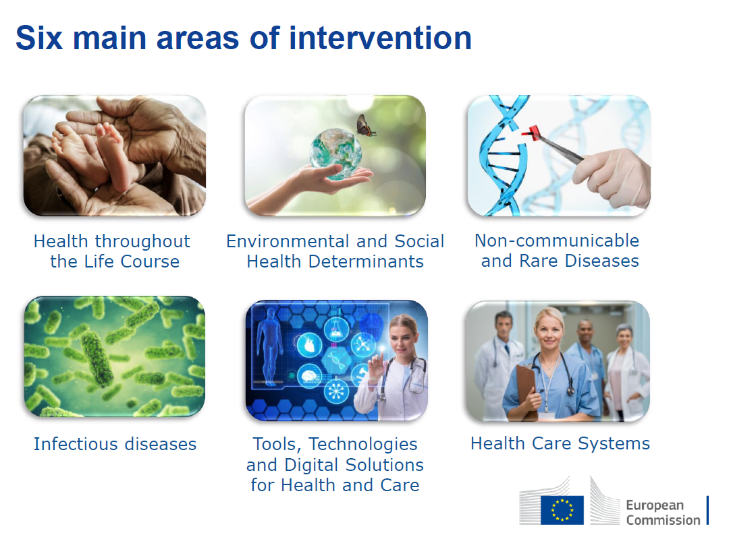



Slide 22







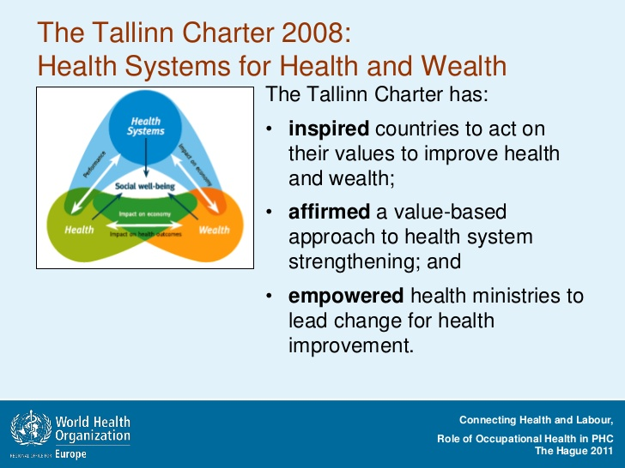


Slide 23


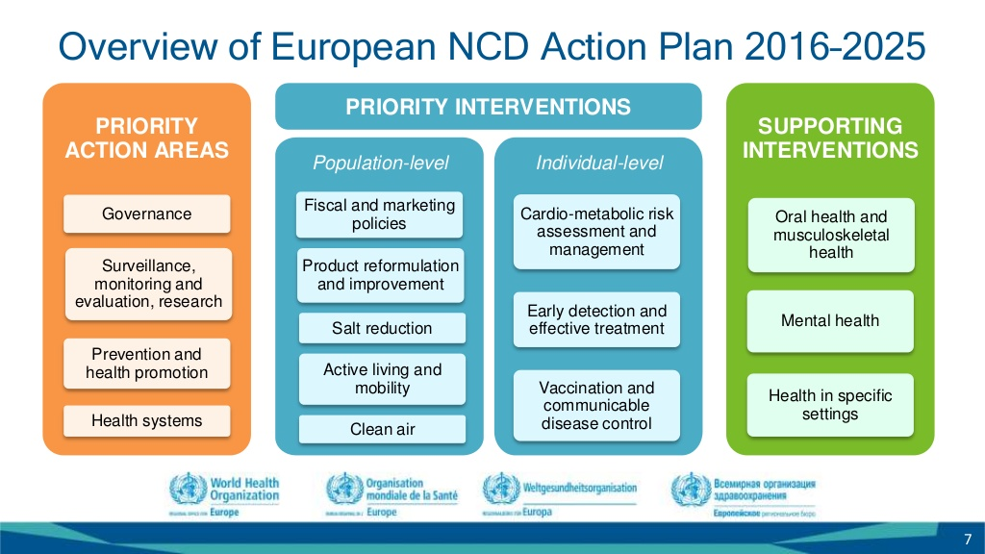
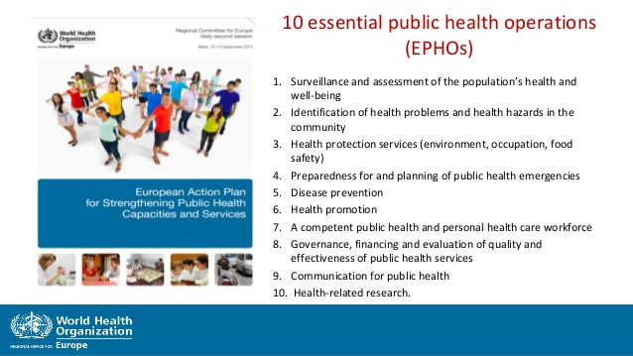


Slide 24
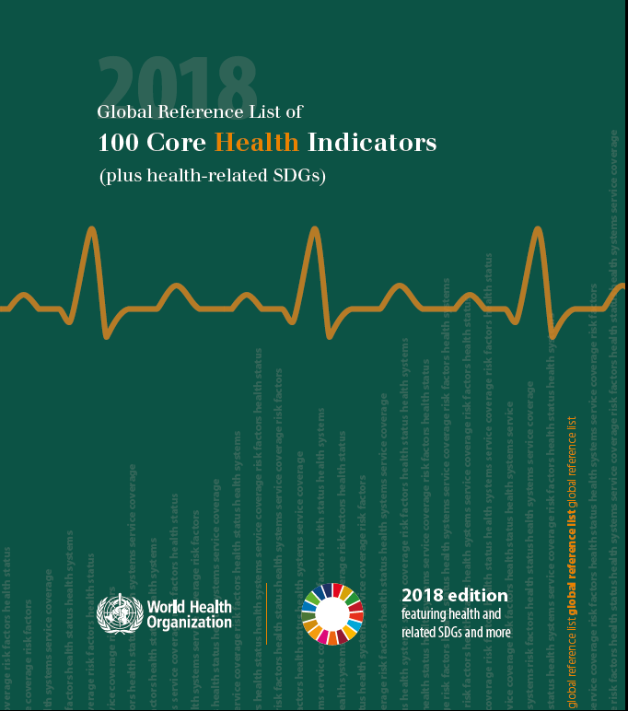
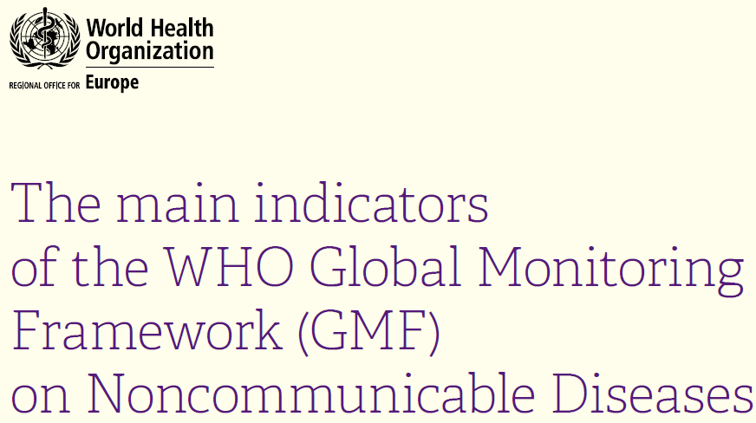

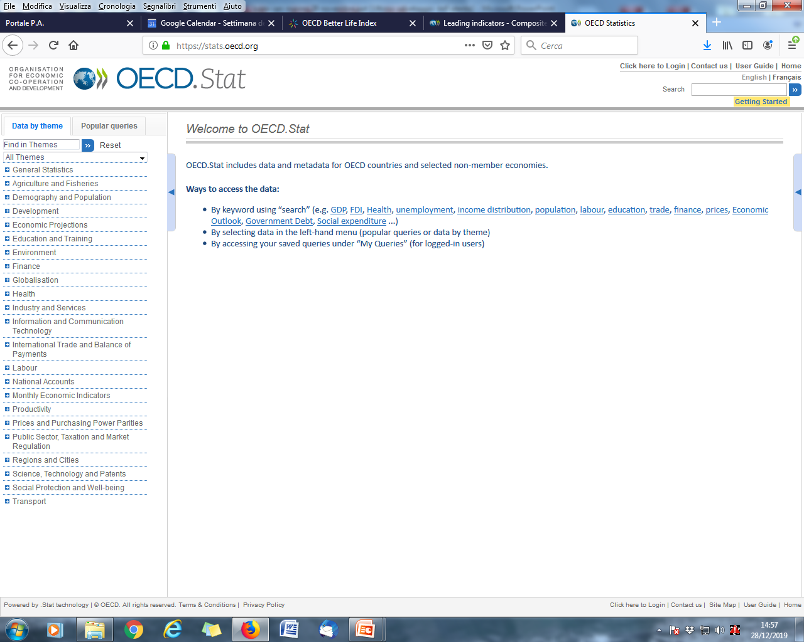

Slide 25


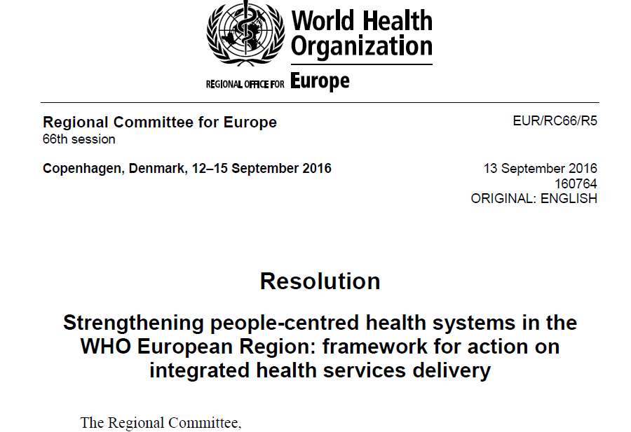
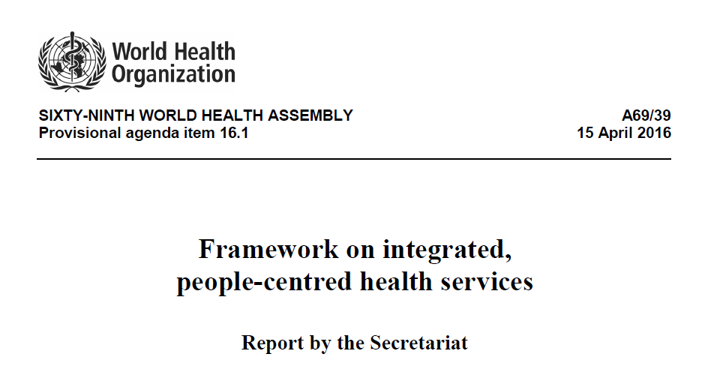

Slide 26

